Slide 1
Muuseumipoolne vajalik eeltöö objektidega digimisteenuse tellimisel Kanutis.
Mari Siiner, projektijuht
Kairi Kruus, infospetsialist
SA EVM KDK Kanut
Tallinn
27.02.2024

Slide 2
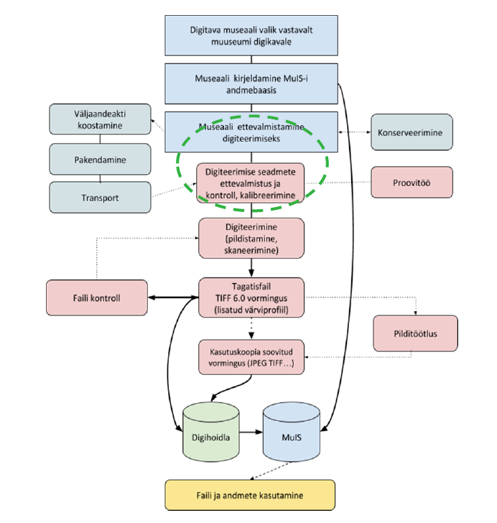
Museaalide digiteerimise töövoog

Slide 3
Korrastustööd muuseumis
Museaalide korrastamine: https://media.voog.com/0000/0048/7241/files/Museaalide%20korrastamine_05_12_2017_compressed.pdf
ja digiettevalmistus
Tellija kirjeldab museaali ja selle digivalmiduse digiteenuste tellimistabelis järgides tabeli täitmise reegleid.

Slide 4
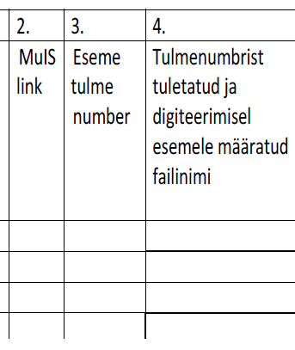
Digivalmidus
Määrab pildifaili kvaliteedi ja digimise töövoo pikkuse
Digivalmiduse näitajad:
Saatedokumendid olemas (akt, vormistatud tellimustabel, metaandmed)
Digimise eesmärk määratletud (säilitamine, näitus, kirjastamine, originaali asemel kasutatakse koopiat, tekstituvastus OCR, kollektsioonist ülevaate saamine)
Kirjeldatud, MUIS-i link, seisund määratletud
Puhastatud, konserveeritud vastavalt vajadusele
Ümbristatud, objekt ja ümbris markeeritud, pakendatud lähtudes säilitamise nõuetest
Digiteenuse vormistamisel on eelnevalt konsulteeritud tellitava pildifaili kvaliteedi määratlemiseks.

Slide 5
Digiteerija tööülesanded:
Testib digiteerimissüsteeme ja tulemuste põhjal valib sobivad seadmed ning seadistused ja paneb paika orienteeruva ajakava.
Hindab seadmete ja tagatisfailide kvaliteeti kasutades standardseid mõõtekaarte.
Töö käigus testib regulaarselt pildifailide kvaliteeti: võrdleb visuaalselt õiges valguskeskkonnas loodud tagatisfaili originaaliga. Jälgib geomeetrilisi moonutusi. Kõrvalekallete esinemise puhul digiteerib museaalid uuesti.
Lisab tagatisfailile metaandmed vastavalt tellija poolt antud infole.
Loob lokaalsele kõvakettale andmekogu, mis koosneb kontrolli läbinud TIFF formaadis tagatisfailidest koos testfailidega ning tagatisfailidest loodud kasutusfailide kogudest JPEG formaadis ning CSV formaadis digimise tehniliste metaandmete koondtabelist.
Uus kontroll andmekogu terviklikkusest ning vastavusest digihoidla nõuetele.
Laeb andmekogu asutuse serverisse.
Enne digihoidlasse saatmist teostatakse veel andmete kontroll ning informeeritakse muuseumit, et failid on valmis.
Pakendatakse museaalid ning tagastatakse muuseumile.

Slide 6
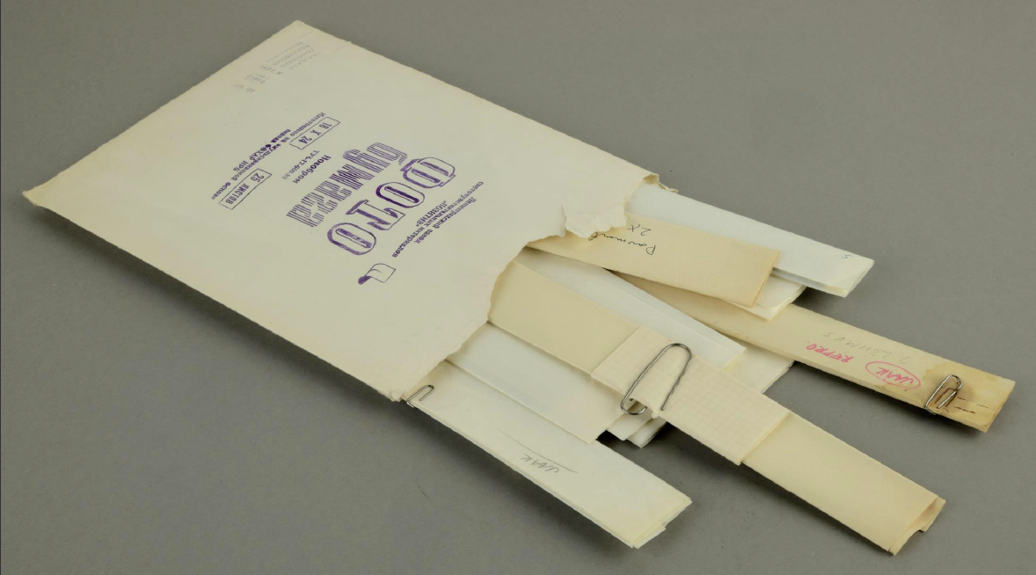
Näited Kanutis digitud fotomaterjalide kollektsioonide digivalmidusest.

Slide 7
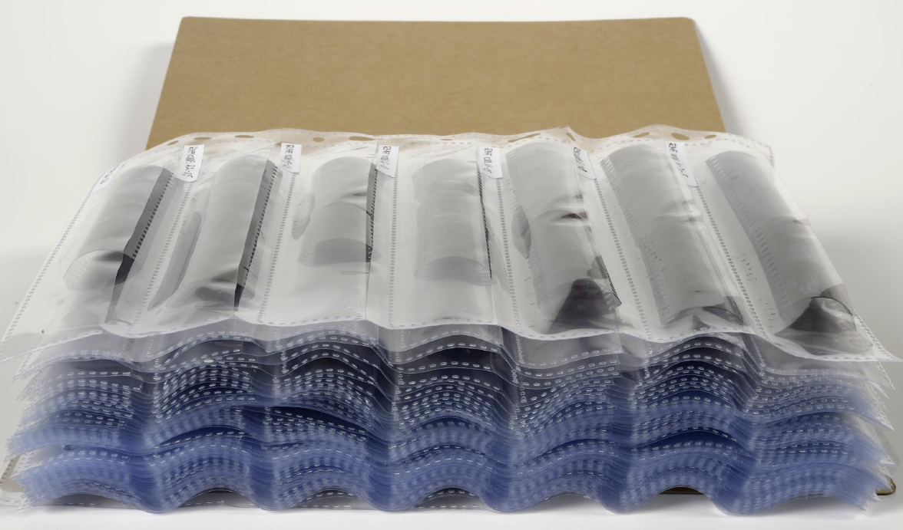

Slide 8
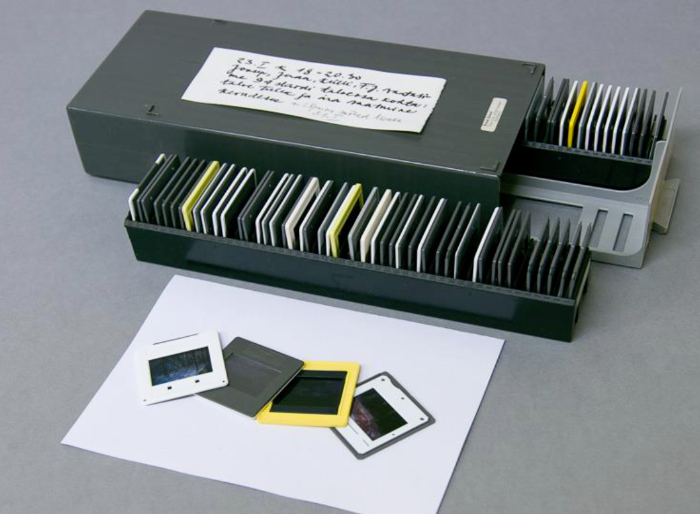

Slide 9
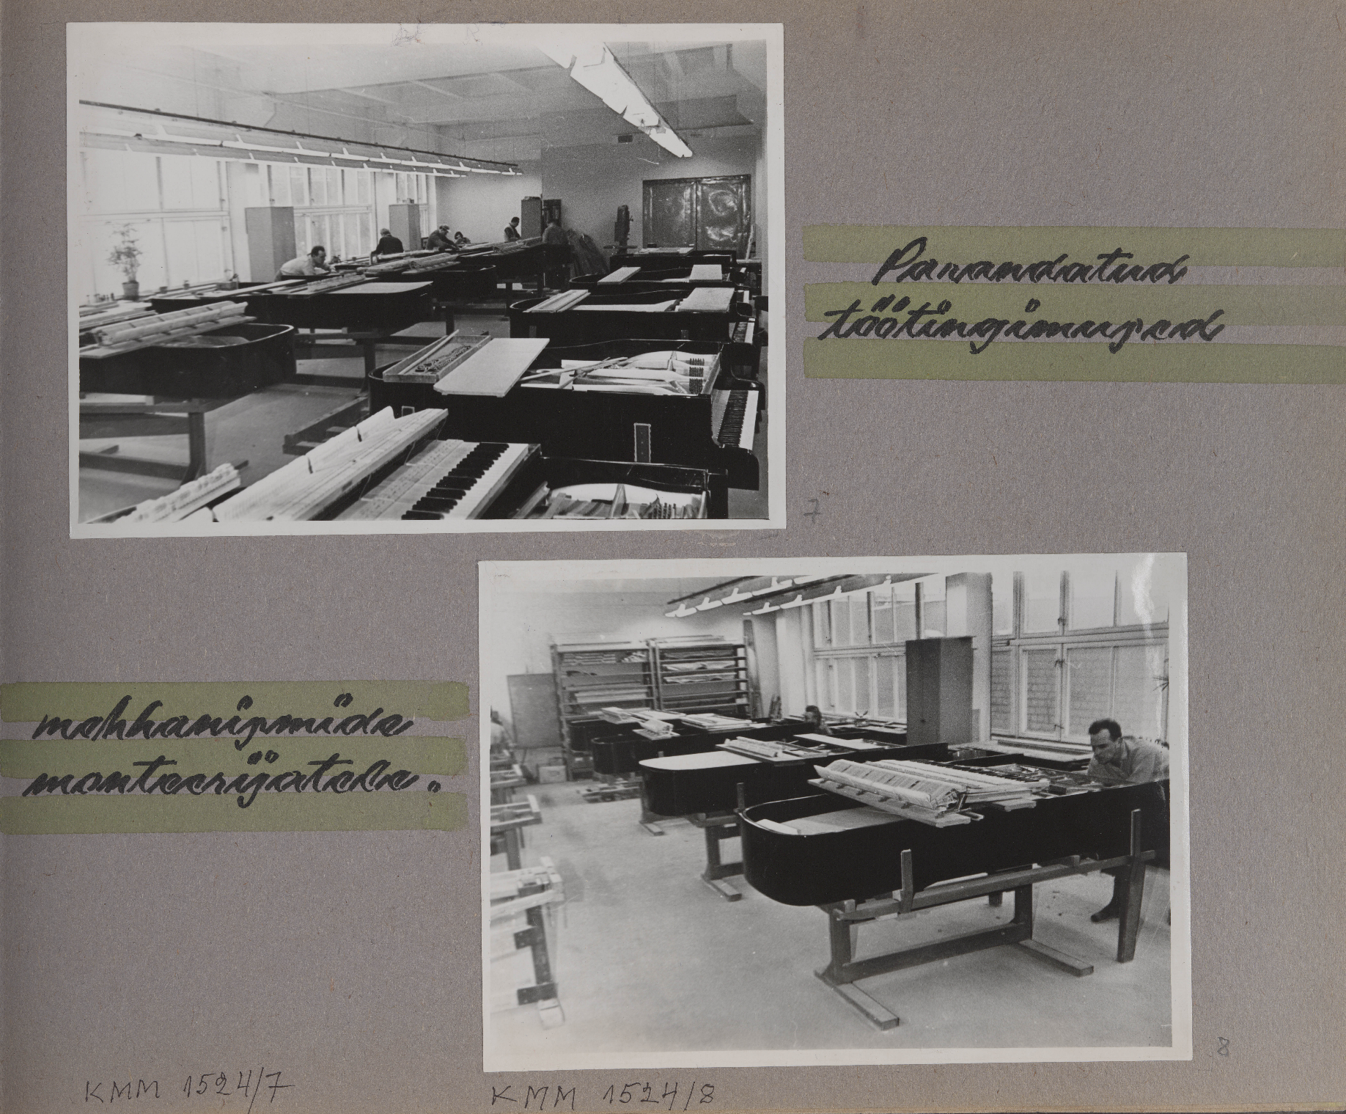

Slide 11
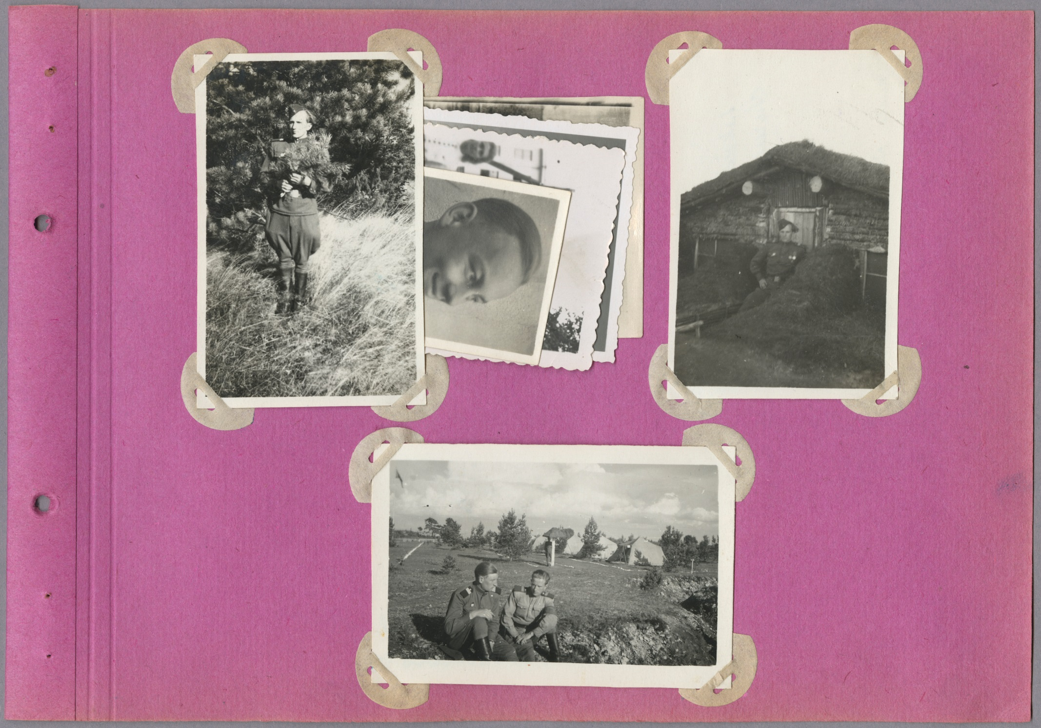

Slide 12
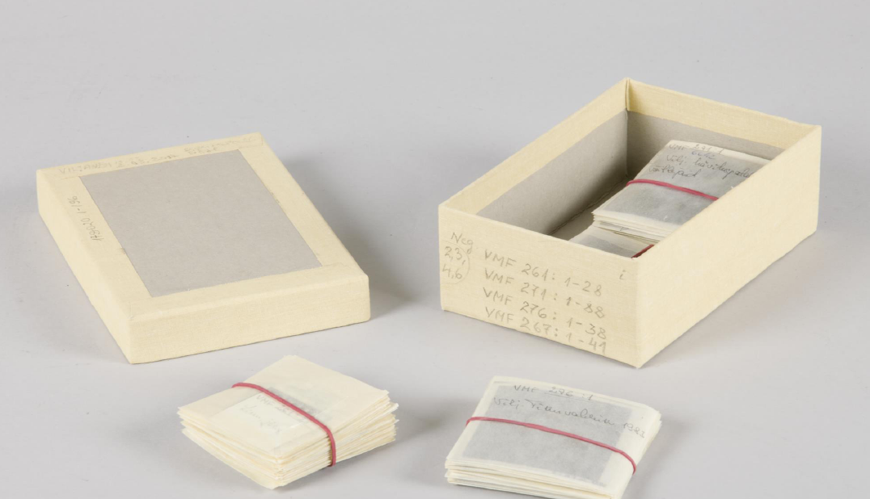

Slide 13
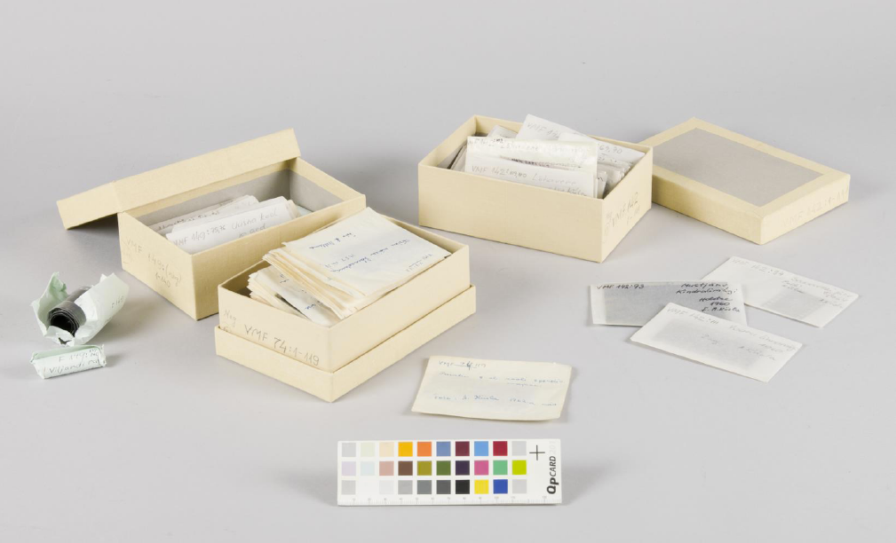

Slide 14
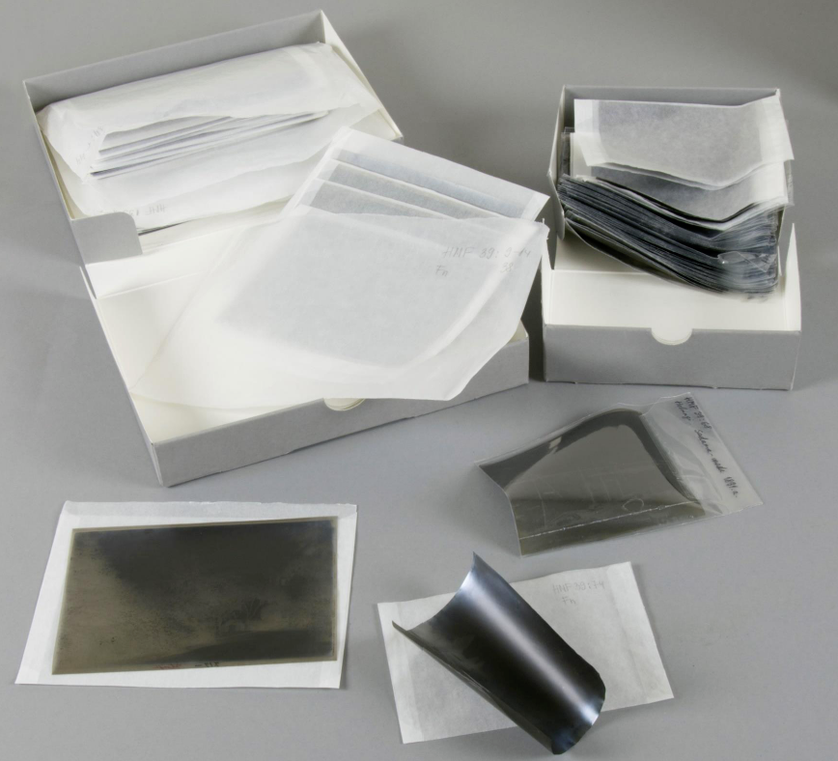

Slide 15
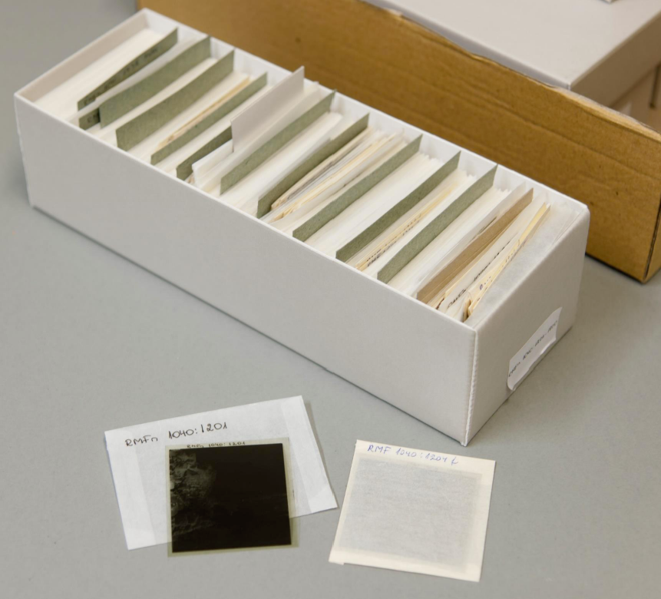

Slide 16
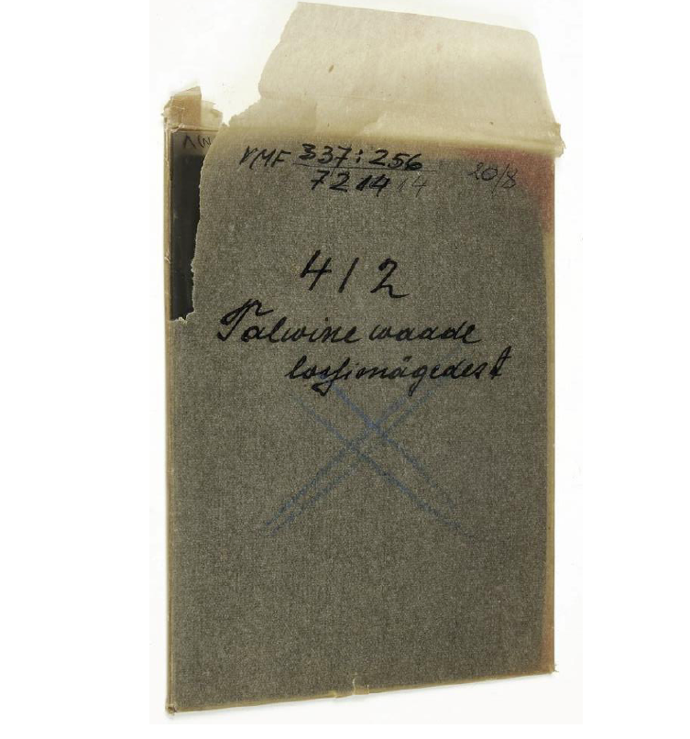

Slide 17
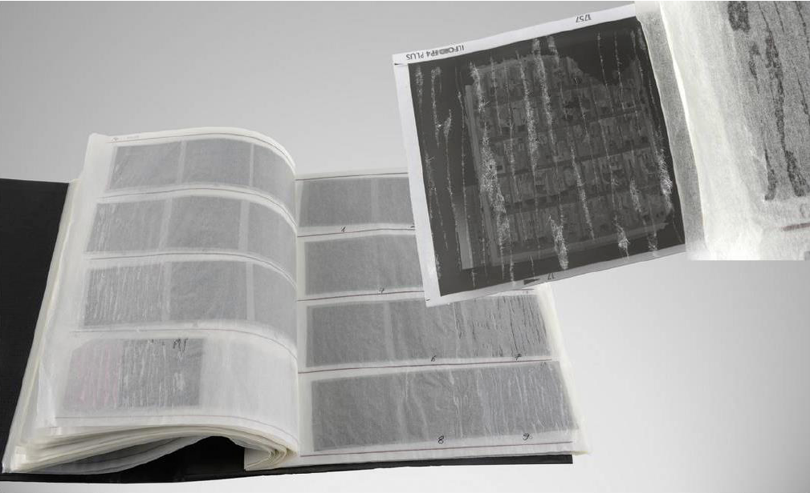

Slide 19
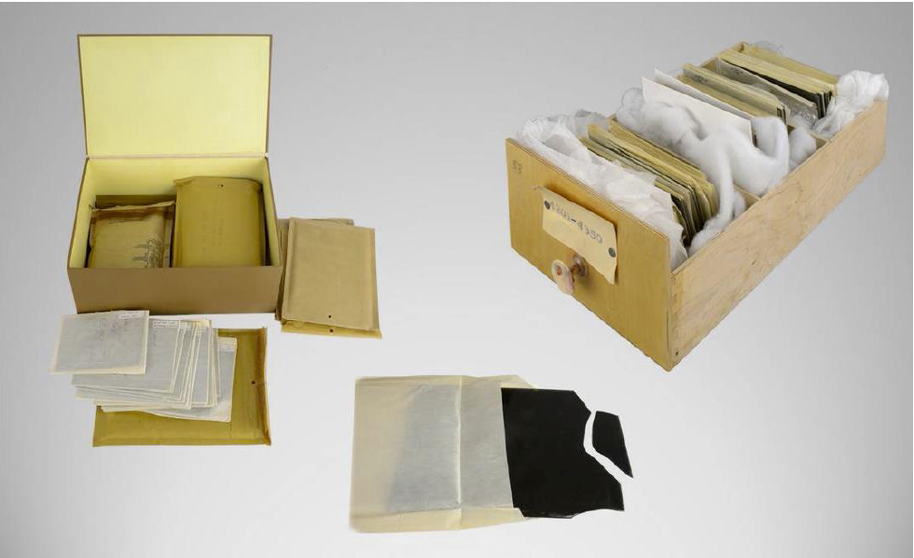

Slide 21
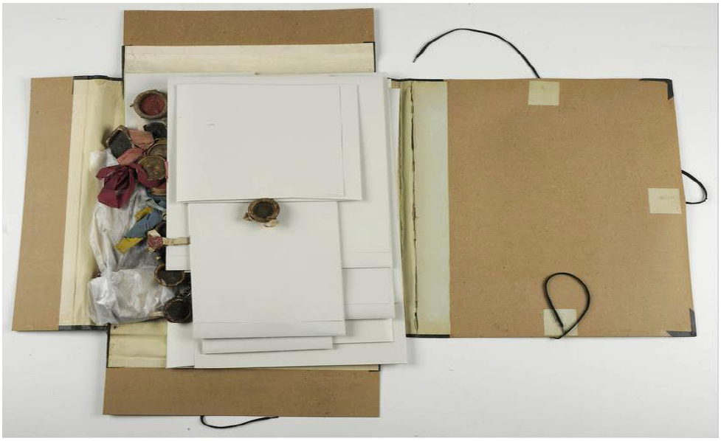

Slide 22
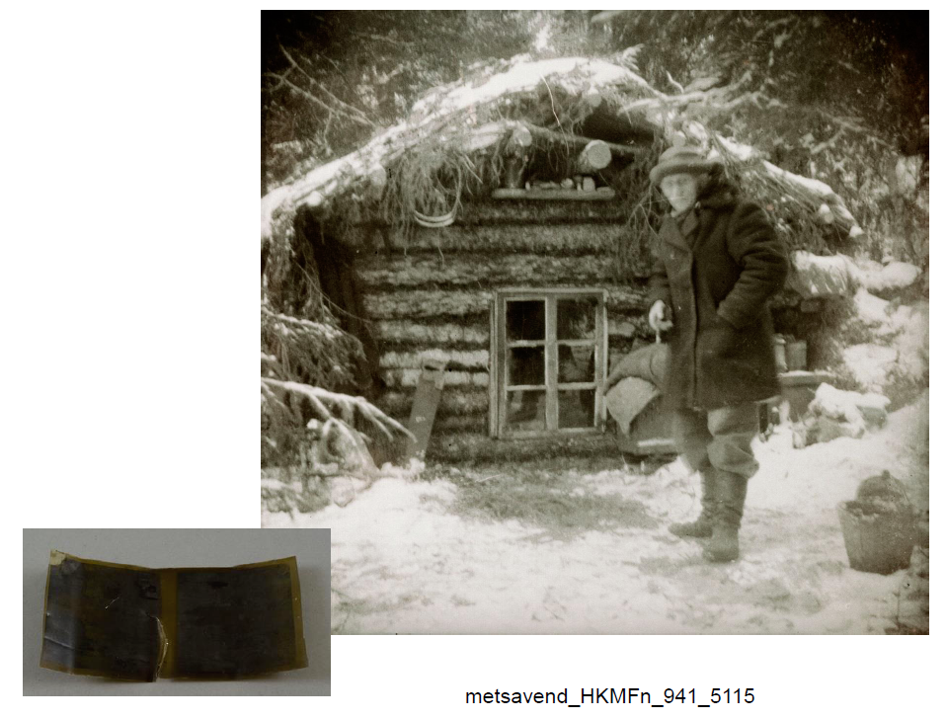

Slide 23
Soovitused fotomaterjalide ümbristele
ISO 18916:2007
Paberümbrised
Sobib täiteaineteta/lisanditeta paber, mis sisaldab α tselluloosi >87%, happelisusega pH=7. Puudused: tülikas kasutada/hoiustada, raske saada kiiret ülevaadet, tolumutekitaja. Ei sobi kasutada paberist kantseleitooteid ja sertifitseerimata pabermaterjale (ümbrikuid).
Plastümbrised
Ümbriste läbipaistvateks materjalideks sobivad: polüester PET, polüpropüleen PP (1954), polüetüleen PET või PETE (polyethylene terephthalate, 1939). Hea hoiustada, kasutada.
Tuleb meeles pidada:
Plastümbrised ei sobi ebastabiilsetele fotomaterjalidele ja klaasnegatiividele
Ümbristesse paigutatakse vaid puhastatud objektid

Slide 24
Vanad ümbrised fotomaterjalidele (mittesobivad)
Pabermaterjal, liimistatud, kalandeeritud, täiteainetega, ebastabiilsete omadustega
vahapaber (glassine, 1905, USA)
kalka (tracing paper, 1862, USA)
siidipaber (silk thread paper, 1847, USA)
mikalent
pärgamentpaber (parchment paper, 1885, USA)
madala α tselluloosi sisaldusega, täiteainetega paber
Plastmaterjal, ebastabiilsete omadustega naturaalsed/sünteetilised modifitseeritud polümeerid
Tselluloid (celluloid, 1882, GB)
Nitrotselluloos (cellulose nitrate, 1869, USA)
Atsetaattselluloos (cellulose triacetate, 1929, USA)
Polüvinüülkloriid (polyvinylchloride, PVC,1926, USA)

Slide 25
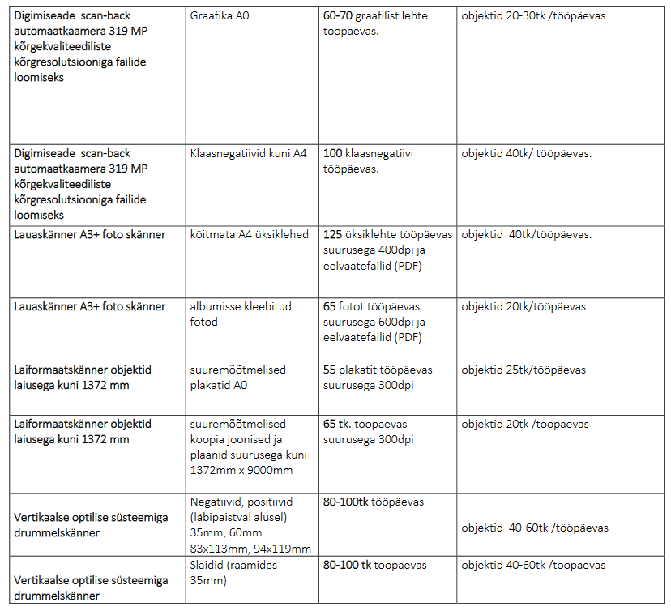
Digisüsteemide tootlikkuse sõltuvus digiettevalmisuse tasemest: https://evm.ee/kanut/teenused/muuseumidele/juhendid
Abimaterjal muuseumidele Konserveerimis- ja digiteerimiskeskuse Kanut digimistöö võimaluste kohta (2023)

Slide 26
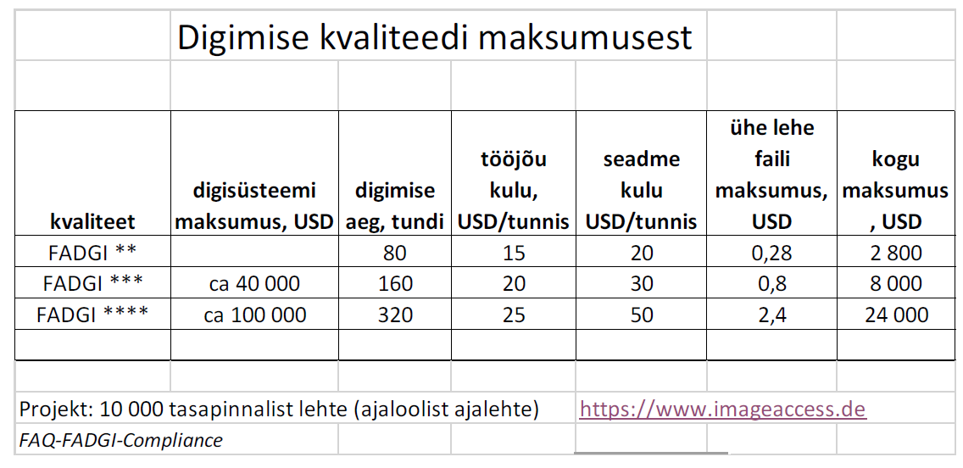

Slide 27
Kohad, kust pakkematerjale osta:
Zelluloosi paberipood:
https://www.zelluloos.eu/teemad/arhiivitooted.html
Preservation Equipment veebipood:
https://www.preservationequipment.com/

Slide 28
Tänan!

